Slide 1
Rok v kalendári
2. ročník

Slide 2
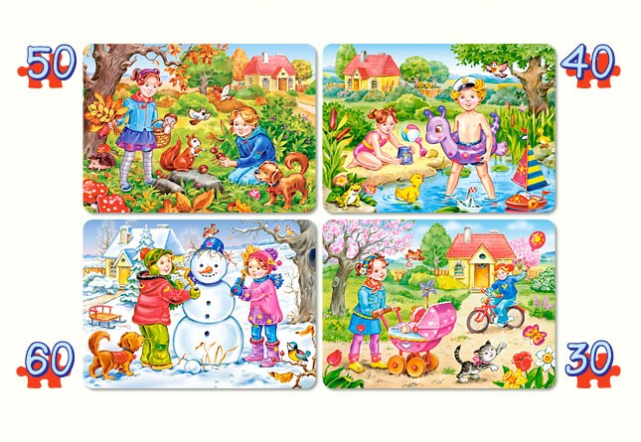
Rok má 4 ročné obdobia
Jar
Leto
Jeseň
Zima

Slide 3
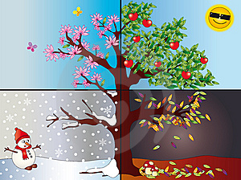
Rok má 12 mesiacov
e
január | júl
február | august
marec | september
apríl | október
máj | november
jún | december

Slide 4
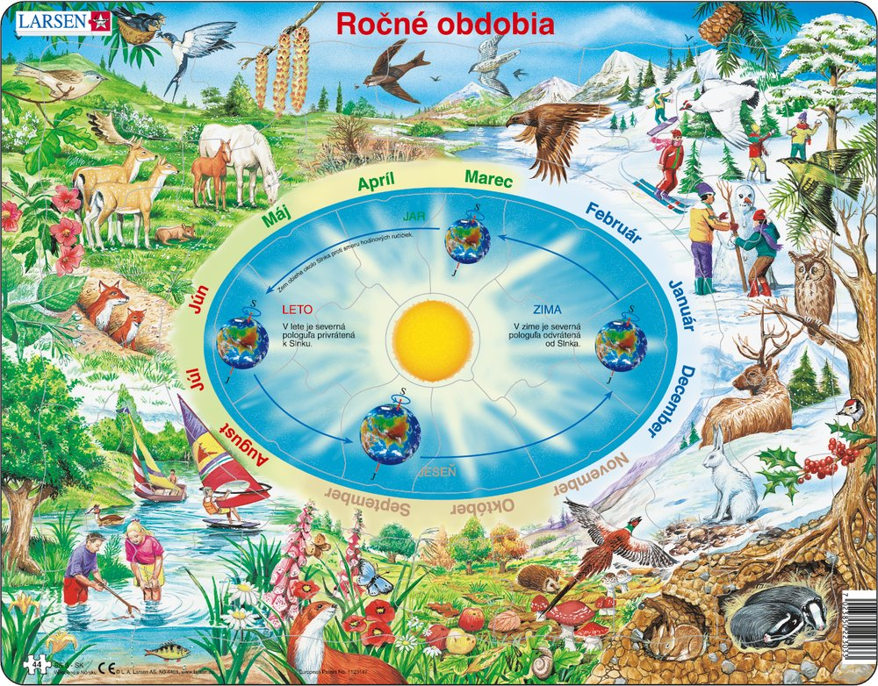
Rok
Každý deň v roku má svoj dátum.
Z neho sa dozvieme deň, mesiac, rok.
Počas roka oslavujeme rôzne sviatky.
18.5.2020

Slide 5
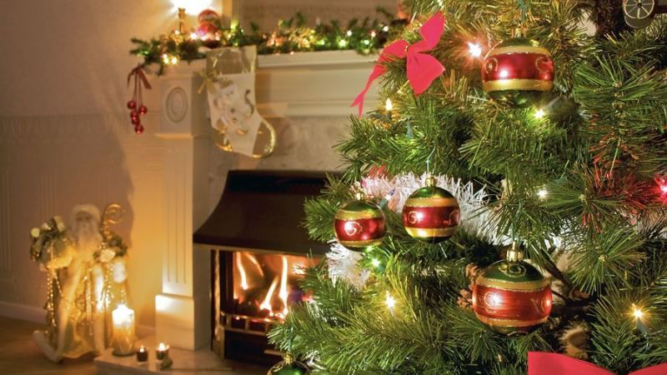
Vianoce
Najkrajšie obdobie roka.
24.12. štedrý deň začiatok vianočného obdobia

Slide 6
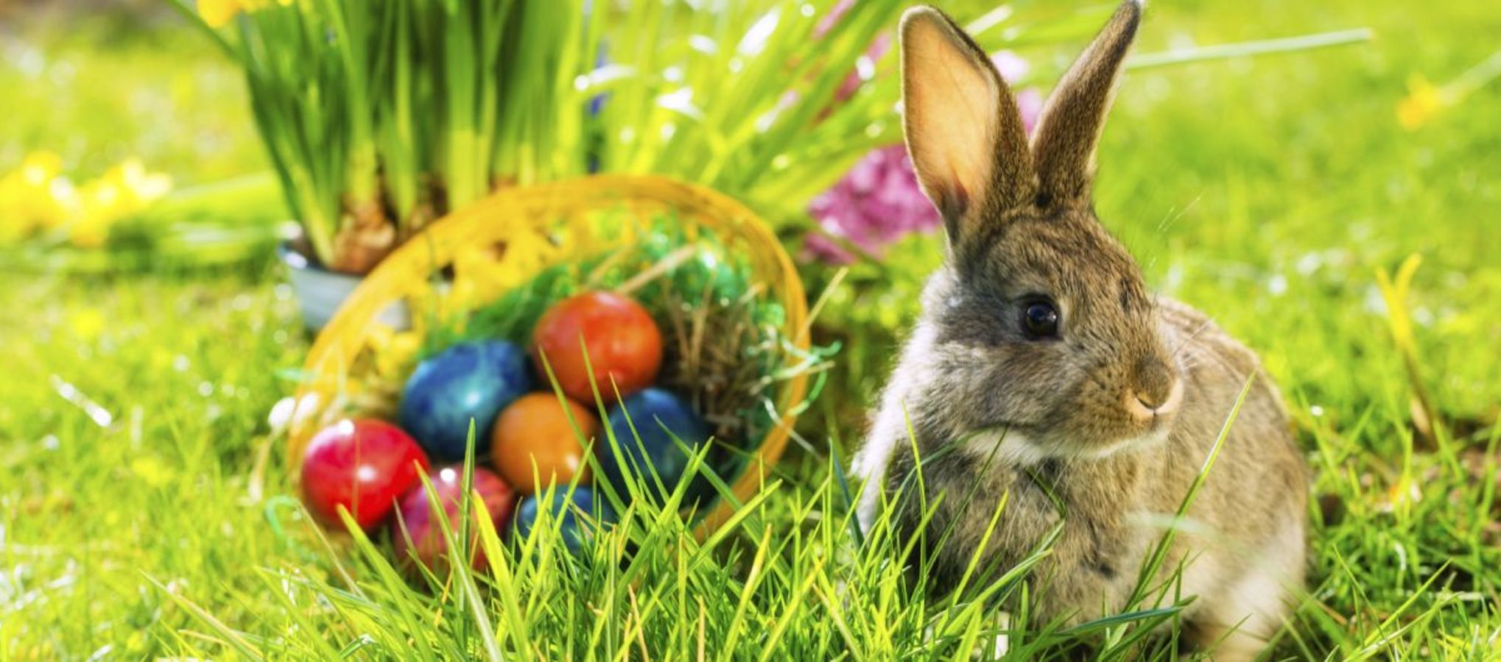
Veľká noc
Jej termín sa mení pripadá na marec alebo apríl.
Veľkonočné obdobie tvorí: zelený štvrtok, veľký piatok, biela sobota, veľkonočná nedeľa, veľkonočný pondelok.
Oslavuje sa nový život- jar všetko sa zobúdza príroda, zvieratá.

Slide 7
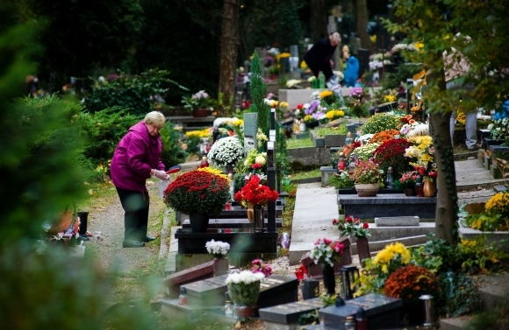
Pamiatka zosnulých
Spomíname na zosnulých, chodíme na cintorín zapáliť sviečky a pomodliť sa.
Katolícka cirkev 1. novembra slávi
prikázaný sviatok Všetkých svätých, na ktorý 2. novembra nadväzuje deň Spomienky na všetkých verných zosnulých, ľudovo nazývaný Dušičky.

Slide 8
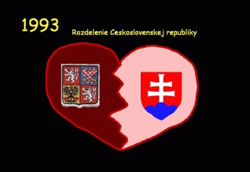
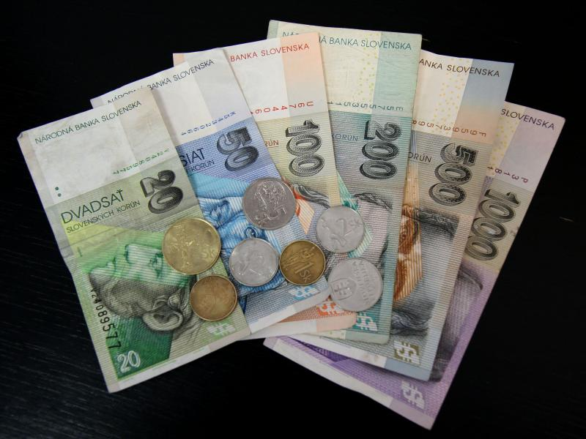
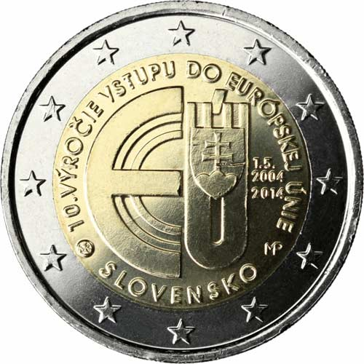
Vznik Slovenskej republiky
1.1.1993 vznik Slovenskej republiky

Slide 9
